Slide 1
Kalkulus Variabel Tunggal
Dr.Eng. Ir. F. Danang Wijaya, S.T., M.T., IPM
Fikri Waskita, S.T., M.Eng.

Slide 2
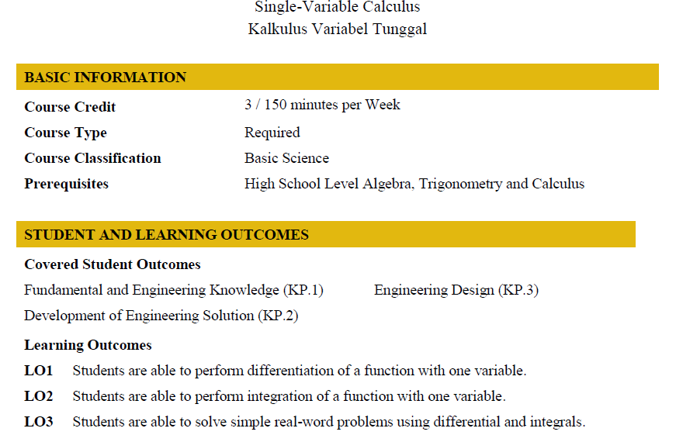
Deskripsi Mata kuliah

Slide 3
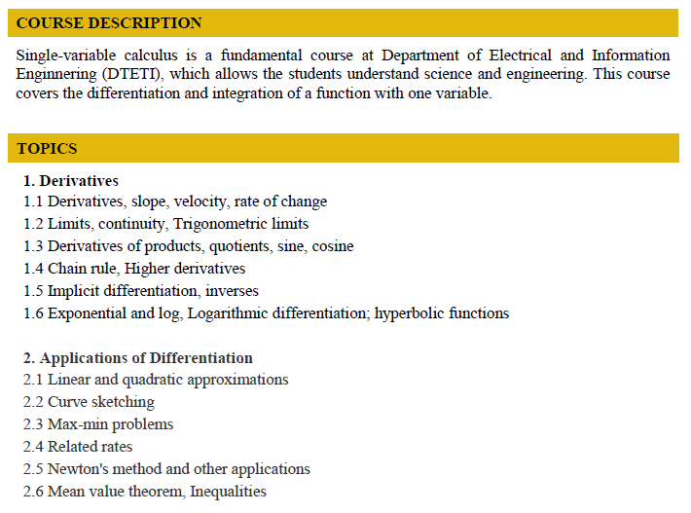
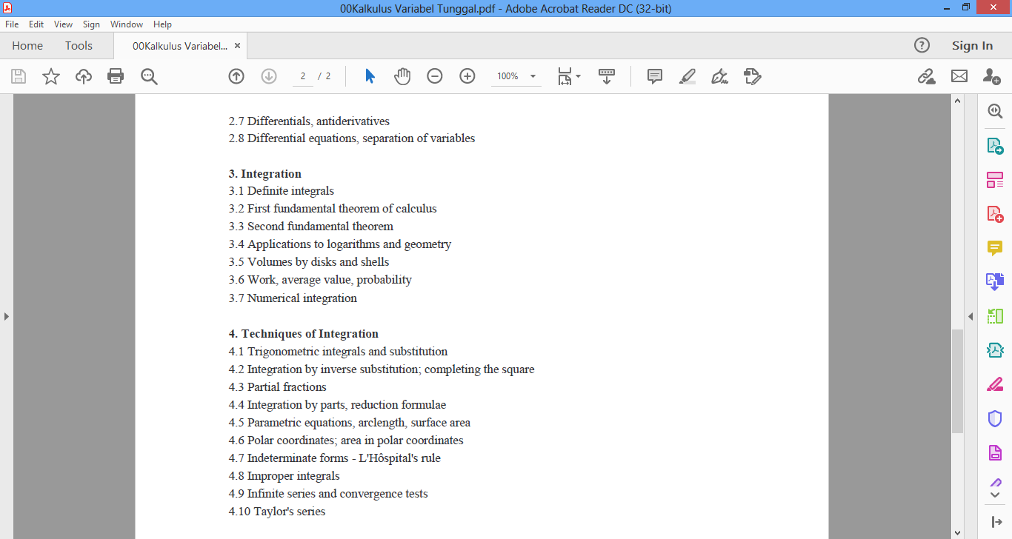
Thomas Calculus
Chapter 1-4

Slide 4
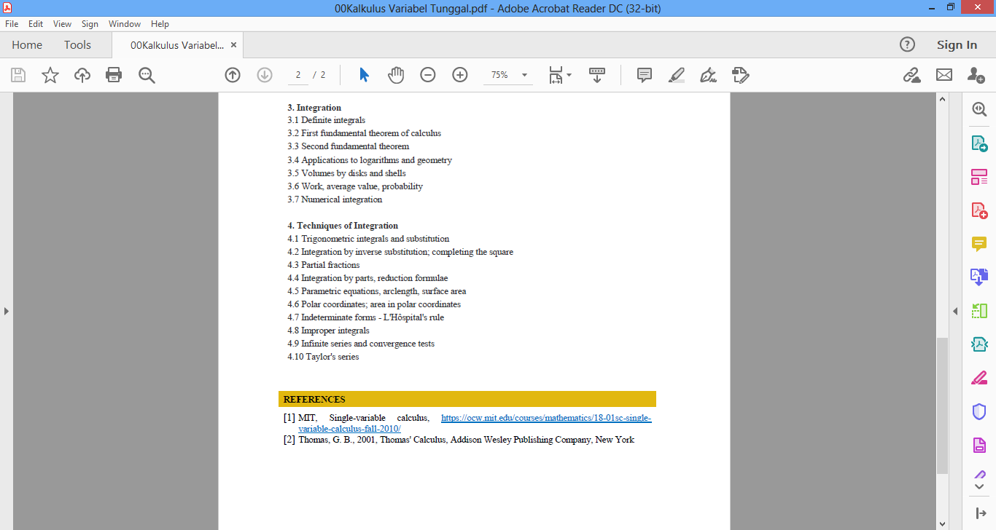

Slide 5
Tujuan Instruksional Umum :
Tujuan yang akan dicapai setelah menyelesaikan mata kuliah ini adalah:
Tertatanya pola berpikir ilmiah yang kritis, logis, dan sistematik.
Terlatihnya daya nalar dan kreativitas setelah mempelajari berbagai strategi dan taktis dalam pemecahan masalah kalkulus
Terlatih dalam merancang model matematika sederhana
Terampil dalam teknis matematika yang baku dengan didukung oleh konsep, penalaran, rumus, dan metode yang benar

Slide 6
Chapter
Chapter 1. Function 10
Chapter 2 Limit Continuity 73
Chapter 3 Diferentiation 145
Chapter 4 Application of derivative 243
Chapter 5 Integration 324
Chapter 6 Application of Definite Integral 395
Chapter 7 Transendent Function 465
Chapter 8 TECHNIQUES OF INTEGRATION 553
Chapter 9 Further application of integration 641
Chapter 10 Conic sections and Polar coordinates 684
Chapter 11 Infinite Sequence and Series 745
Chapter 12 Vector and the geometric of space 848
Chapter 13 Partial derivatives 965
Chapter 14 Multiple Integration 1067
Chapter 15 Integration in vector field 1143
Chapter 16 Second order DE 16-1

Slide 7
Penilaian
Tugas/PR : 10-20 %
Quiz : 10-15 %
UTS : 35 %
UAS : 35%

Slide 8
Aturan Perkuliahan
Mengikuti perkuliahan dengan tertib
Jujur

